Slide 1
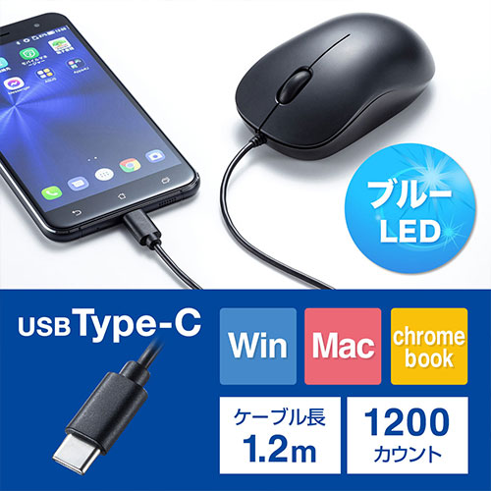
【提案書】
サンワサプライ 有線Type-CブルーLEDマウス
特徴
面倒なソフトのインストール不要！パソコンやタブレットに差し込むだけですぐに使える、USB Type-Cコネクタ搭載の有線ブルーLEDマウス。Windows・Mac両方に対応します。
納期
納期スペース
仕様
サイズ：W58.6×D100×H36.2mm、ケーブル長：約1.2m
重量：約75g
機能：■USB Type-Cコネクタを搭載したパソコンやタブレットで使用可能 ■Windows・Mac両方で使用可能 ■差し込むだけで使える手間なし簡単接続 ■面倒なソフトのインストールが不要
お見積
お見積りスペース

